Slide 1
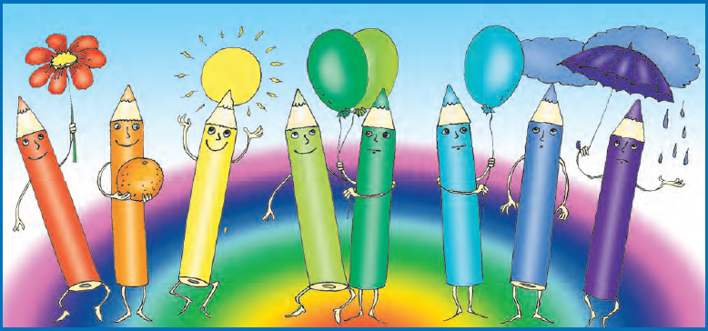

Чудо-радуга
Изобразительное искусство. 1-й класс.
Урок 5.
© ООО «Баласс», 2013.
Notes:
Ватагин.

Slide 2
Формулирование проблемы
Почему радугу называют чудом?
Возможны и другие варианты проблемного вопроса

Slide 3
Из каких цветов состоит радуга?

Slide 4
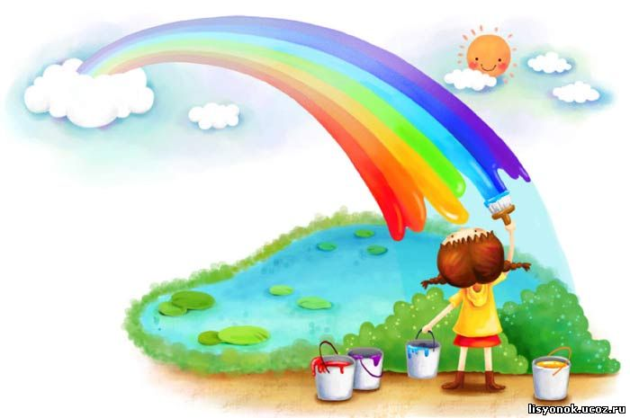
Какой цвет идёт в радуге после жёлтого? Какой – перед голубым?

Slide 5
Назовите первый и последний цвета радуги.

Slide 6
Каждый
Охотник
Желает
Знать,
Где
Сидит
Фазан
Что обозначают первые буквы стихотворения-подсказки? Расскажите его и назовите по порядку цвета радуги.

Slide 7
Для чего художники используют дополнительные цвета?

Slide 8
Попробуйте определить, какой из них теплый, а какой – холодный. Объясните, почему вы так думаете.
В каждой паре дополнительных цветов один цвет – тёплый, а другой – холодный.

Slide 9
Формулирование проблемы
«Радугу называют чудом, потому что, во-первых…, во-вторых…, в третьих…»
Почему радугу называют чудом?

Slide 10
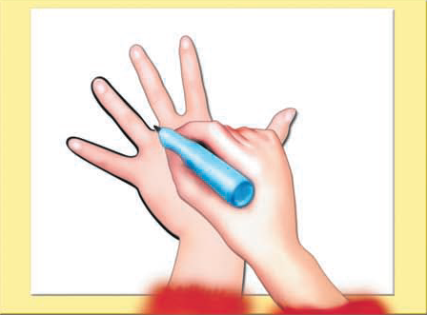
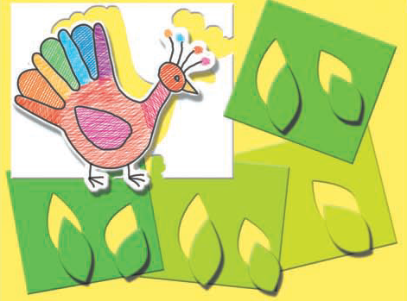
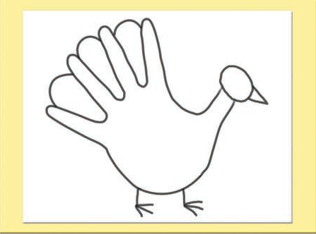
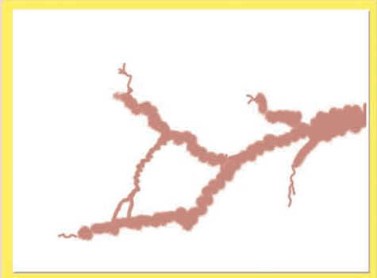
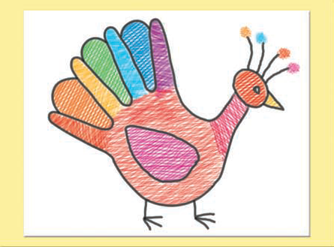
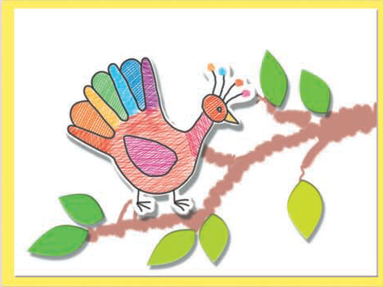

Slide 11
ПОРЯДОК РАБОТЫ:
1. Вырезать птицу и листочки.
2. На белом листе нарисовать ветку (можно использовать фломастер).
3. Приклеить к ветке листочки и птицу.

Slide 12

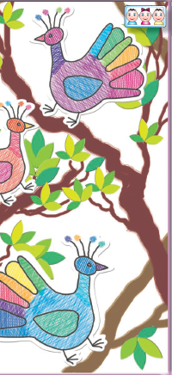

Slide 13
Рефлексия
Оцените свою работу на уроке:
– Что тебе нужно было сделать?
– Ты выполнил работу?
– Ты выполнил работу самостоятельно или с помощью? С чьей?
– Что бы ты хотел изменить в своей работе?
– Как бы ты оценил свою работу?

Slide 14
Рефлексия
Оцените свою работу на уроке:
– Что вам нужно было сделать?
– Удалось вам выполнить свою работу? Полностью?
– Кто был лидером группы?
– Все ли ребята из группы выполнили свои задания? Самостоятельно или кому-то пришлось помогать? Кто помогал?
– Вы довольны своей работой или хотели бы что-нибудь изменить?

Slide 15
Домашнее задание
Принести рабочую тетрадь, альбом, цветные карандаши, простой карандаш, ластик

